Slide 1


晶圆缺陷机器视觉检测研究
学 院：机电工程与自动化学院
专 业：机械电子工程
姓 名：郭毅强
指导教师：胡泓教授

Slide 2

目录
1
课题主要研究内容及进度情况
2
目前已完成的研究工作及结果
3
后期拟完成的研究工作及进度安排
4
存在的困难与问题
5
如期完成全部论文工作的可能性

Slide 3

一、课题主要研究内容及进度情况
课题来源：深圳某半导体公司“全自动芯粒镜检机”项目
课题研究内容：
机械结构：工作台水平运动机构、供料机构、取料机构、夹片机构、工作台旋转机构等。
1.
2.
运动控制：采用菱华运动控制卡实现对六个电机的运动控制。
机器视觉：主要是检测晶圆缺陷，缺陷包括晶圆缺角、晶圆划痕、晶圆表面污染等。
3.

Slide 4

一、课题主要研究内容及进度情况
课题进度情况
机械结构与工艺调试方面已经基本完成
机器视觉方面，晶圆缺角、晶圆分离、晶圆断裂和晶圆偏移检测已经完成，晶圆异物检测已经基本实现，简单的划痕已经可以检测
还有一些内容需要补充与改进以及现场调试

Slide 5
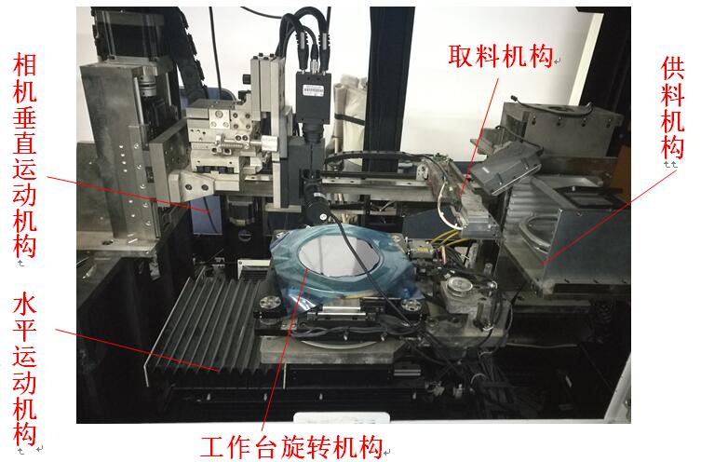
二、目前已完成的研究工作及结果
机械结构设计
机械结构：工作台水平运动机构、供料机构、取料机构、夹片机构、工作台旋转机构等组成。
Notes:
工作台水平运动机构：控制工作台前后左右方向运动
相机垂直运动机构：控制相机上下运动
供料机构：通过电机旋转带动螺旋机构，使承片台做上下运动，用于机械手取不同高度的晶圆片
取料机构：取料电机带动机械手左右运动，在承片台和工作台之间往返
工作台旋转机构：旋转工作台，使晶圆片上晶圆与工作台水平运动机构的X或Y轴平行，便于相机扫描晶圆

Slide 6
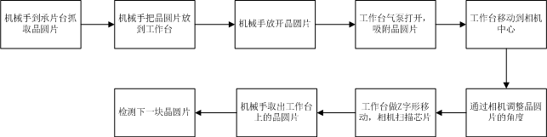
二、目前已完成的研究工作及结果
机械结构设计
Notes:
这是整个机器
具体为：机械手移动到晶圆片承载台，机械手上的夹紧机构气缸进气，夹紧晶圆片随后机械手移动到工作台，气缸放气，夹紧机构退出，晶圆片放置到工作台上，工作台上气泵的阀打开，把晶圆片吸附在工作台上。工作台通过X、Y1轴移动将工作台中心移动到相机视野中心，然后相机轴（Z1轴）移动相机，使晶圆片在相机的工作距离上。通过机器视觉检测晶圆片是否放正，也就是晶圆片上的芯片是否与工作台X轴平行或垂直。如果晶圆片没放正，通过图像计算工作台需要旋转的角度，通过电机旋转工作台，使晶圆放正。工作台通过X、Y轴做Z字形运动，使相机逐个扫描晶圆片上的芯片，扫描结束后相机上升，工作台由X、Y轴移动到机械手可以夹取的位置，工作台上升，关闭工作台上晶圆片气泵，机械手取出晶圆片。

Slide 7
二、目前已完成的研究工作及结果
运动控制系统
全自动芯粒镜检机的运动控制系统主要由上位机、运动控制器、电机伺服器、执行机构、位置检测装置等组成
全自动芯粒镜检机涉及六根轴的运动，各轴由三菱伺服电机驱动，凌华运动控制卡控制

Slide 8
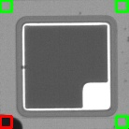
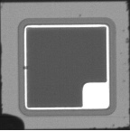

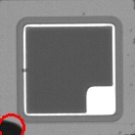

二、目前已完成的研究工作及结果
晶圆缺角检测
晶圆缺角是晶圆常见的一种缺陷，通常发生在晶圆图片的四个角
目前有三种方法对晶圆的缺角进行检测：角落像素法、晶圆图像边长法、多边形拟合法。
角落黑色像素个数
边长122
二值化
检测边长
边长113
多边形拟合
Notes:
角落像素法步骤：
Step1.提取晶圆二值化图像四个角的ROI区域
Step2.统计ROI图像黑色像素点的个数
Step3.根据ROI区域黑色像素点占总像素点的百分比，如果大于设定阈值，那么可以认为晶圆图像的这个角存在缺角。
晶圆图像边长法步骤：
Step1.由霍夫直线法检测二值化图像中的所有直线。
Step2.霍夫变换提取的直线中，如果直线的长度大于设定的阈值、直线接近水平线或垂直线、直线的中点与图像边缘的距离小于设定的阈值，则保留这些直线，去除其他的直线。
Step3.再把上述条件提取出来的直线中，找出图像四个边的直线中最长的直线作为分别作为矩形的四条边。
Step4.对这四条边进行处理，如果提取的边与图像的长度或宽度差值大于某个阈值且直线的端点之一与图像的四个角距离大于设定阈值，那么这个直线的端点对应缺角的一部分。
Step1.查找二值图像中面积最大联通区域
Step2.将这个联通区域进行多边形拟合
Step3.再把上述条件提取出来的直线中，找出图像四个边的直线中最长的直线作为分别作为矩形的四条边。
Step4.对这四条边进行处理，如果提取的边与图像的长度或宽度差值大于某个阈值且直线的端点之一与图像的四个角距离大于设定阈值，那么这个直线的端点对应缺角的一部分。

Slide 9
二、目前已完成的研究工作及结果
晶圆偏移检测
正常的晶圆片上，晶圆呈阵列排序，芯片沿着行或列的方向间距一致。晶圆偏移是指个别芯片偏移原来的位置，使芯片间距发生改变。晶圆偏移有时候是个别芯片偏移行或列，有时候则是整行或整列的芯片发生偏移。

Slide 10
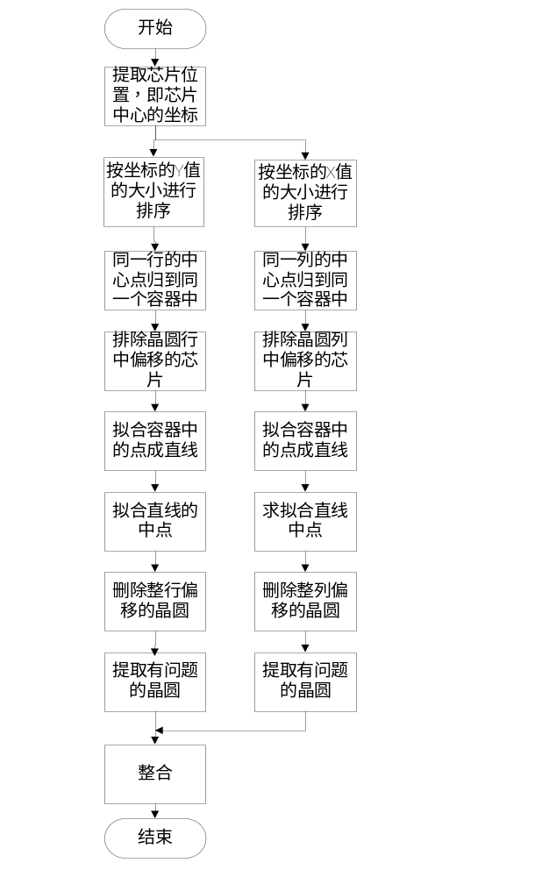
二、目前已完成的研究工作及结果
晶圆偏移检测
Notes:
晶圆偏移检测步骤：
Step1.使用模板匹配对整个图片进行处理得到各芯片中心位置
Step2.对芯片中心分别按坐标的X值和Y值进行排序
Step3.把同一行或同一列的芯片归到一个容器中
Step4.排除容器同一行或同一列偏移的芯片
Step5.拟合同一容器中的芯片中心点成直线
Step6.求拟合直线的中点
Step7.根据拟合直线的中点判断芯片是否发生整行或整列偏移
Step7.剩下的晶圆即为无缺陷晶圆
首先使用模板匹配对整个图片进行处理，此时，芯片中心附近匹配的值最大，我们通过阈值分割可以得到芯片中心可能的区域，区域的中心或者区域内灰度的极大值最有可能是芯片中心。这里使用的是区域中心的方法，也就是求区域内所有像素坐标的平均。接着对这些中心点按Y（X）值进行排序，这时候根据同一行（列），其对应坐标的Y（X）值变化不大的原理，只要取排序后的第一个点作为第一行（列）参考点，逐个遍历后面的中心点，只要后面的中心点Y（X）值减去参考点的Y（X）值大于芯片间距且当前中心点的Y（X）值减去上一个中心点的Y（X）值大于设定的阈值，那么就认为当前中心点在新行（列），接下去的行（列）的求法以此类推。这里就得到了同一行（列）中心点的集合。
将同一行（列）的Y（X）值最大值减去最小值得到Y（X）最大偏移值，由于行（列）的集合已经按Y（X）进行排序，这里只需要用集合的两端点相减，其绝对值就是最大偏移值。判断最大偏移值是否在误差范围内，如果在误差范围内，则这一行（列）的芯片无偏移；否则分别用两端点减去其相邻点，判断是否在误差范围，不在误差范围，那么删除这个端点，把端点各设为其相邻的点，如果两端都在误差范围内，把端点设为其相邻点，再次进行以上判断，直到发现偏离的点或者中心点的数目足够少，不足以拟合直线。如果同一行（列）无偏移的芯片足够多，把中心点拟合成直线。
以（n，z）拟合直线，其中n为拟合直线对应的行（列）编号，z为拟合直线中点的Y（X）值，拟合（n，z）后得到中点直线，计算（n，z）到直线的距离，如果距离在误差范围内，那么（n，z）相对直线偏移不大，晶圆无发生整行（列）偏移。根据上述方法提取偏移行（列）的芯片以及整行（列）偏移的芯片。

Slide 11
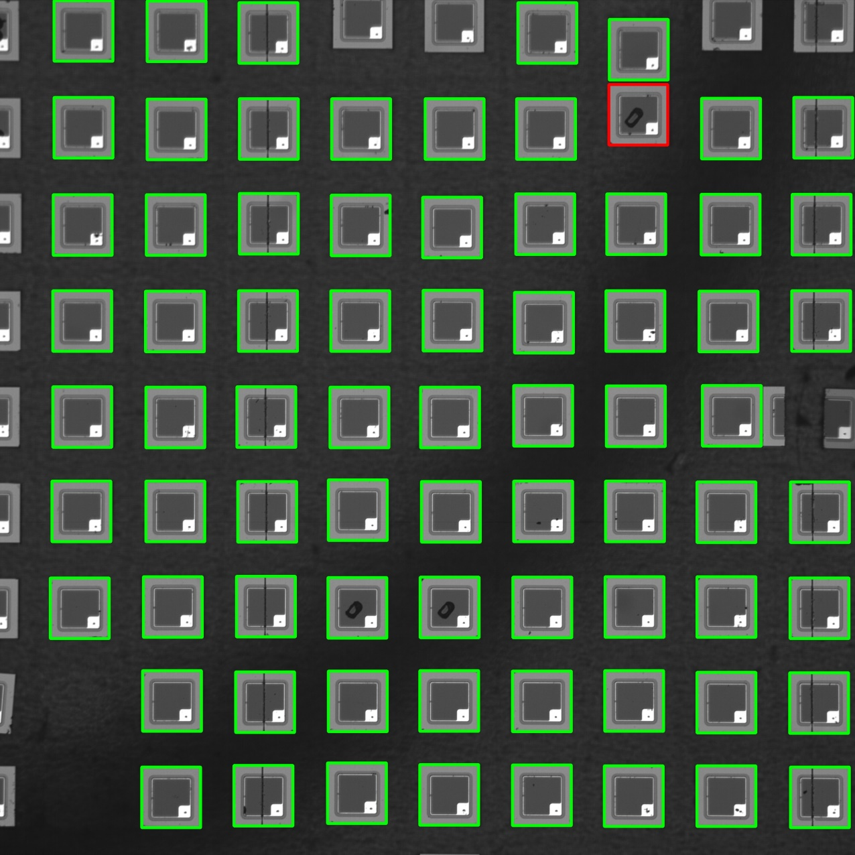
二、目前已完成的研究工作及结果
晶圆偏移检测
Notes:
首先使用模板匹配对整个图片进行处理，此时，芯片中心附近匹配的值最大，我们通过阈值分割可以得到芯片中心可能的区域，区域的中心或者区域内灰度的极大值最有可能是芯片中心。这里使用的是区域中心的方法，也就是求区域内所有像素坐标的平均。接着对这些中心点按Y（X）值进行排序，这时候根据同一行（列），其对应坐标的Y（X）值变化不大的原理，只要取排序后的第一个点作为第一行（列）参考点，逐个遍历后面的中心点，只要后面的中心点Y（X）值减去参考点的Y（X）值大于芯片间距且当前中心点的Y（X）值减去上一个中心点的Y（X）值大于设定的阈值，那么就认为当前中心点在新行（列），接下去的行（列）的求法以此类推。这里就得到了同一行（列）中心点的集合。
将同一行（列）的Y（X）值最大值减去最小值得到Y（X）最大偏移值，由于行（列）的集合已经按Y（X）进行排序，这里只需要用集合的两端点相减，其绝对值就是最大偏移值。判断最大偏移值是否在误差范围内，如果在误差范围内，则这一行（列）的芯片无偏移；否则分别用两端点减去其相邻点，判断是否在误差范围，不在误差范围，那么删除这个端点，把端点各设为其相邻的点，如果两端都在误差范围内，把端点设为其相邻点，再次进行以上判断，直到发现偏离的点或者中心点的数目足够少，不足以拟合直线。如果同一行（列）无偏移的芯片足够多，把中心点拟合成直线。
以（n，z）拟合直线，其中n为拟合直线对应的行（列）编号，z为拟合直线中点的Y（X）值，拟合（n，z）后得到中点直线，计算（n，z）到直线的距离，如果距离在误差范围内，那么（n，z）相对直线偏移不大，晶圆无发生整行（列）偏移。根据上述方法提取偏移行（列）的芯片以及整行（列）偏移的芯片。

Slide 12
二、目前已完成的研究工作及结果
晶圆墨点检测
当全部测试完成后，将所有次品及没有进行测试的芯片打上墨点，有助于封装前切割时将好品摘出。
墨点需打在固定位置，大小、形状一致，并且有一定的浓度。

Slide 13
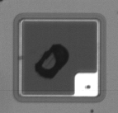
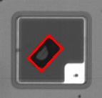
二、目前已完成的研究工作及结果
晶圆墨点检测
步骤：
Step1.提取二值化图像联通区域
Step2.提取联通区域最小外接矩形
Step3.计算联通区域面积、最小外接矩形长宽比
Step4.如果面积、长宽比与墨点接近，芯片含有墨点

Slide 14
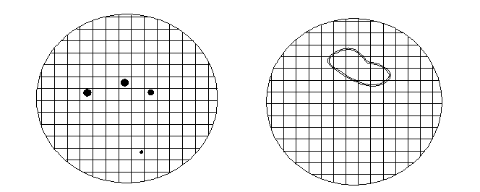
二、目前已完成的研究工作及结果
晶圆表面污染检测
晶圆表面的冗余物种类比较多，小到几十纳米的微小颗粒，大到几百微米的灰尘，以及前一个工序留下的表面残留物。
冗余物缺陷主要来自于生产加工中的灰尘、空气纯净度未到达标准以及加工过程中化学试剂等。
这些颗粒在光刻时会遮挡光线，造成集成电路结构上的缺陷

Slide 15


二、目前已完成的研究工作及结果
晶圆表面污染检测
由于我们晶圆的特征边界主要是直线，直线又与图像边缘平行或垂直，对于冗余物在这样的边界上，可以通过沿直线方向的梯度判断边界上是否有冗余物，直线上没有冗余物时，除直线的端点外，直线内部的梯度为0；直线上有污染物时，污染物处的梯度不为0。
Sobel求X方向和Y方向梯度公式：
Notes:
Step1.分别用x方向的sobel算子和y方向的sobel算子对直线的x方向和y方向求梯度。这里以水平方向的梯度为例，水平直线梯度为0，垂直直线边缘梯度不为0，水平线端点和区域内部的污染物梯度不为0。
Step2.接着分别对这两幅梯度图进行二值化处理，并提取污染物联通区域。
Step3.我们通过删除大面积的联通区域，即删除与梯度方向不平行的线
Step4.剩下的就是污染物

Slide 16
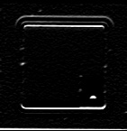


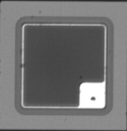
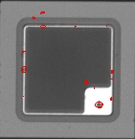
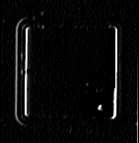
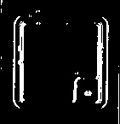
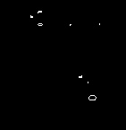
二、目前已完成的研究工作及结果
晶圆表面污染检测
去除大的连通区域
二值化
Y方向sobel
去除大的连通区域
二值化
X方向sobel
Notes:
Step1.分别用x方向的sobel算子和y方向的sobel算子对直线的x方向和y方向求梯度。这里以水平方向的梯度为例，水平直线梯度为0，垂直直线边缘梯度不为0，水平线端点和区域内部的污染物梯度不为0。
Step2.接着分别对这两幅梯度图进行二值化处理，并提取污染物联通区域。
Step3.我们通过删除大面积的联通区域，即删除与梯度方向不平行的线
Step4.剩下的就是污染物

Slide 17

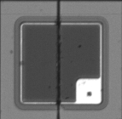

二、目前已完成的研究工作及结果
晶圆分离检测
晶圆分离是指芯片裂开，分成几个部分，但分离部分合并后接近一个完整的芯片。
芯片表面形状比较复杂，分割后的图像联通区域个数比芯片分裂块数多

Slide 18


二、目前已完成的研究工作及结果
晶圆分离检测
虽然分离的某一块可能有多个连通区域，但是这些联通区域通常有包含关系，因此可以通过检测联通区域最小外接矩形是否包含来判断联通区域是否属于同一块
Notes:
Step1.求联通区域最小外接矩形
Step2.最小外接矩形的大小相互比较，如果最小外接矩形面积小的矩形中心在面积大的矩形内部，则小矩形被大矩形包含，这两个联通区域属于同一块，将联通区域合并
Step3.求合并联通区域最小外接矩形
Step4.重复step2和step3，直到没有合并发生
两个矩形是否包含：最小外接矩形的大小相互比较，如果最小外接矩形面积小的矩形中心在面积大的矩形内部，则小矩形被大矩形包含，这两个联通区域属于同一块，将联通区域合并

Slide 19
二、目前已完成的研究工作及结果
晶圆划痕检测
机械损伤一般指晶圆表面因为抛光或者切片造成的划痕，一般是由化学机械研磨（CMP）造成的，成弧状，也有可能是非连续点状分布。这种损伤有大有小，通常会影响晶圆电路的连通性，是比较严重的缺陷。这种缺陷有可能是机械操作不当造成的，是可以纠正的 。
当前的论文中，对划痕的检测通常是简单的划痕，这种划痕比较均匀、不与晶圆的特征连接，因此很容易分割。但实际场景中，划痕却比较复杂，在当前的论文中，道路裂纹图像处理后呈不连续状且道路背景复杂，这与晶圆划痕缺陷检测有很大的相似性，因此可以参考道路裂纹检测的方法来检测晶圆的划痕。

Slide 20
二、目前已完成的研究工作及结果
晶圆划痕检测
膨胀一定程度上可以连接不连续的划痕。但是膨胀由于其核大小固定，核太小同一道划痕不能充分连接；核太大，划痕容易与晶圆特征连接，对处理造成干扰。
k-mean算法可以对区域进行聚类，聚类的数目需要自己设定，但是通常划痕的数目是不确定的。
张量投票由于其考虑曲线、区域的方向以及距离，通过张量投票进行连接，相对于k-mean依据区域距离的方法进行聚类，有一定的优越性。

Slide 21
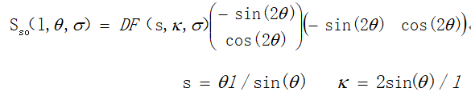
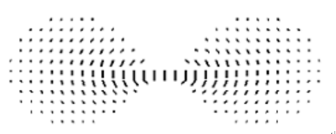

二、目前已完成的研究工作及结果
晶圆划痕检测
棒张量投票投票者和接受者之间的距离l及角度 的函数：
其中，DF为显著性退化函数，其表达式为
显著性退化函数与距离有关，距离越远，其投票值越小。
Notes:
下面介绍一下张量投票的理论

Slide 22
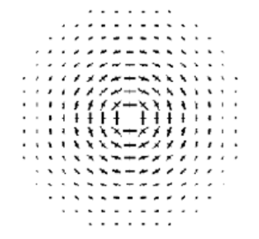
二、目前已完成的研究工作及结果
晶圆划痕检测
球张量产生的张量场可以由各个方向的棒张量累加得到。
为了使单一的球所释放出的能量等于一根单棍的能量，必须进行标准化

Slide 23
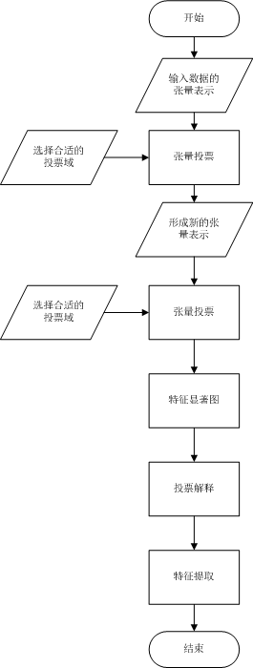
二、目前已完成的研究工作及结果
晶圆划痕检测
张量投票概括起来分为三大步骤：
Step1.将输入数据转化为张量的表示形式；
Step2.每一个张量在其邻域内传播其信息，并收集传播到其本身的信息，计算流程包含两次张量投票，先是稀疏投票，一般是选择球形投票域，只在输入的数据点之间进行，投票的结果会形成新的张量表示；
Step3.然后是稠密投票，这一次投票是对图像的所有像素点进行的投票，投票结果会生成显著性特征图。

Slide 24
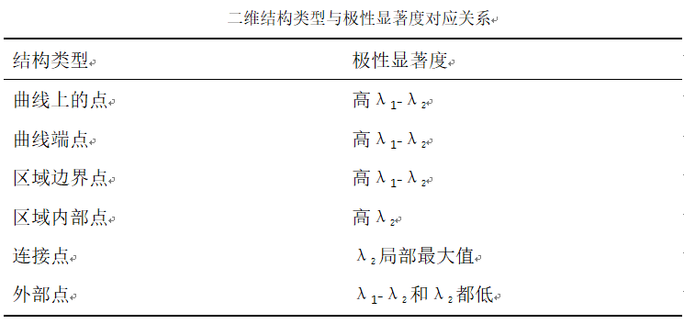
二、目前已完成的研究工作及结果
晶圆划痕检测
张量投票之后就可以提取各种几何结构显著性图。可以通过投票值的显著度来判断对应的结构类型。

Slide 25
三、后期拟完成的研究工作及进度安排
2018.3—2018.4，尝试用张量投票处理晶圆图像；
2017.5—2017.7，将图像处理运用到全自动芯粒镜检机，进行现场调试；
2017.8—2017.9，阅读文献，加强理论知识学习；
2017.10—2017.12，撰写毕业论文，参加答辩。

Slide 26
四、存在的困难与问题
各个图像处理模块运用到实际的检测中可能会出现相互冲突，可能会出现误判等。比如划痕与污染区分不开。
晶圆表面污染检测中只能检测区域边界垂直或平行直线上的污染物，对于斜线、拐角上污染物的检测有一定的难度。
张量投票应用于边缘连接效果还不是很好。

Slide 27
五、如期完成全部论文工作的可能性
目前机器的机械结构和工艺过程已经基本调通，运动控制系统也已经完成，机器视觉方面完成大部分。后期还需要对算法进行改进，对代码的参数进行调试、优化。在老师的指导和同学的帮助下，我相信应该能够如期完成论文全部工作。

Slide 28
谢谢！
Make Presentation much more fun

